Slide 1
Repaso de todo

Slide 2
En terminal (Para instalar express) $npm install -g express-generator (para crear proyecto de forma rápida) $express repaso-node –ejs (Para entrar a la carpeta) $cd repaso-node (Para instalar todo lo de express) $npm install

Slide 3
$npm install -g --save sequelize sequelize-cli $npm install --save mysql2 $npm install -g nodemon creamos un archivo .sequelizerc

Slide 4
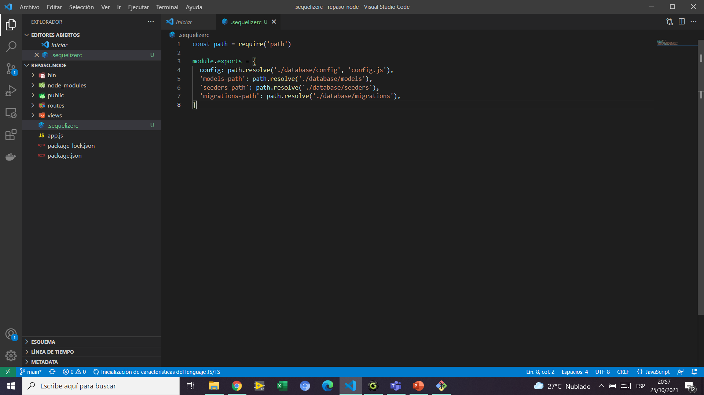

Slide 5
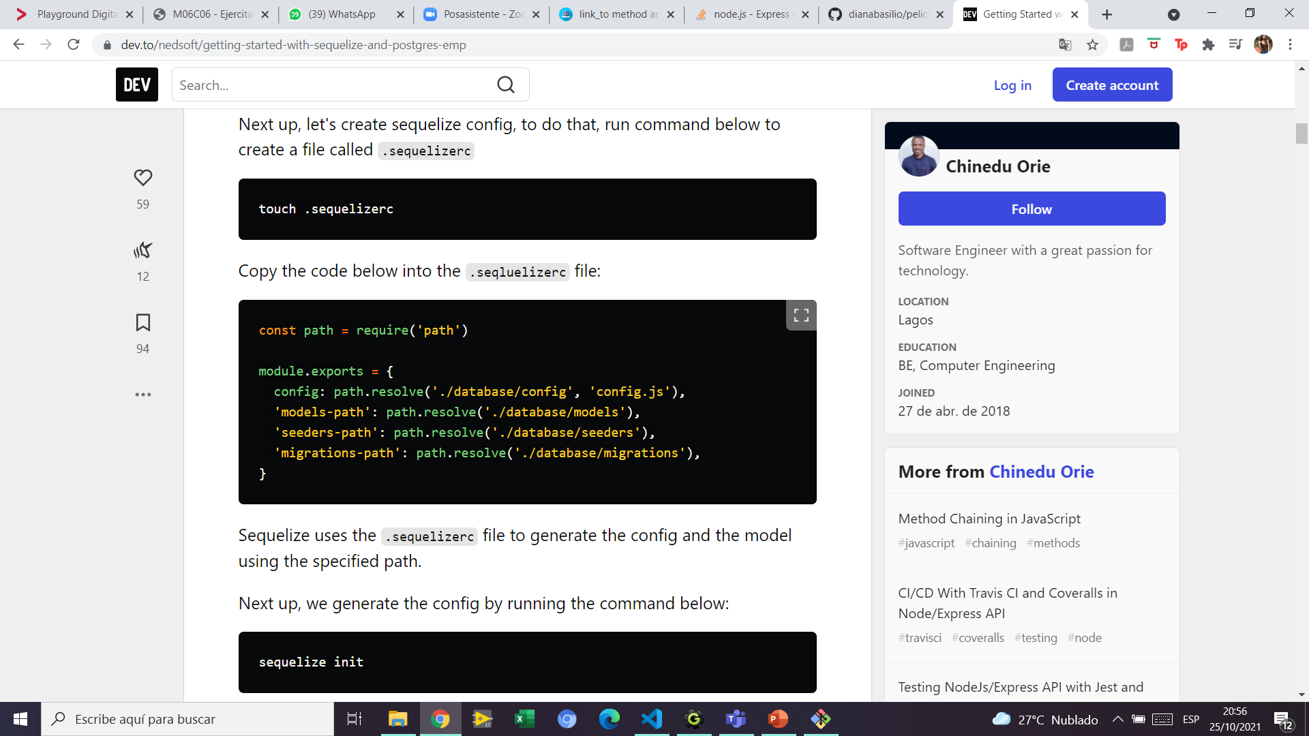
https://dev.to/nedsoft/getting-started-with-sequelize-and-postgres-emp

Slide 6
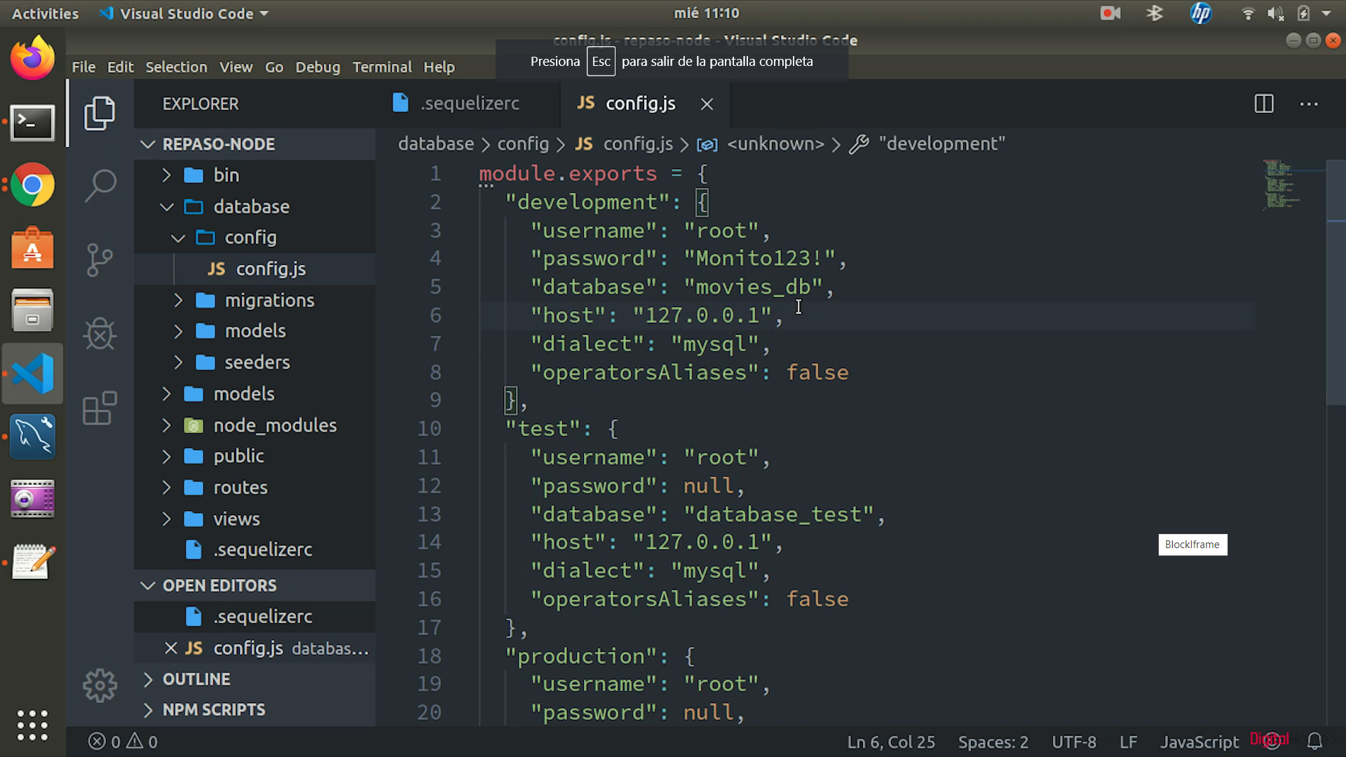
(este comando crea la carpeta database) $sequelize init

Slide 7
Corremos proyecto con: $nodemon bin/www $npm install --save sequelize

